Slide 1
“
“
十二年國民基本教育
藝術才能班課程實施規範
暨課程計畫撰寫實務
主講人：楊芬林
嘉義市崇文國小課程註冊組長
藝術才能專長領域輔導團副召集人兼舞蹈組長

Slide 2
1 背景、理念與目標 2 核心素養 3 學習階段與課程架構
總綱暨藝術才能班課程實施規範

Slide 3
1. 背景、理念與目標

Slide 4
背景-由法入綱之藝才教育新頁
學校專業藝術教育 學校藝術資優教育
藝術才能班學生 (藝教藝才)
藝術才能 資賦優異學生 (特教藝才資優)
民國86年《藝術教育法》頒布，與《特殊教育法》雙法並行，提供中小學實施藝術才能教育之依據。
103年發布總綱，108年發布《藝術才能班課程實施規範》及《特殊教育課程實施規範》 ，確立以「藝教藝才」與「特教藝才資優」雙向提供中小學藝才教育之專長領域課程。
依據《藝術教育法》設立之藝術才能班，包含國民小學三至六年級，國民中學七至九年級，以及高級中等學校十至十二年級。
前揭特殊類型班級以培養多元藝術專業人才為目標，爰此訂定〈藝術才能專長領域課程綱要〉。
依據《特殊教育法》所稱藝術才能資賦優異學生，採集中式特教班、分散式資源班或巡迴輔導班等模式提供服務，惟集中式特教班僅限高中設置。
針對普通型高中集中式藝才資優班學生學習需求，訂定〈藝術才能資賦優異專長領域課程綱要〉，並同提供個別輔導計畫。
Notes:
民國86年《藝術教育法》頒布，揭櫫「學校專業藝術教育」以傳授藝術理論、技能，指導藝術研究、創作，培養多元的藝術專業人才等為其目標，與《特殊教育法》雙法並行，提供中小學實施藝術才能教育之依據。教育部於103年發布《十二年國民基本教育課程綱要總綱》，隨後陸續發布各領域/科目課程綱要，至108年發布《藝術才能班課程實施規範》及《特殊教育課程實施規範》，確立以「藝教藝才」與「特教藝才資優」雙向提供中小學藝才教育之專長領域課程。
依據《藝術教育法》第八條所設立之藝術才能班，包含國民小學三至六年級，國民中學七至九年級，以及高級中等學校十至十二年級。前揭特殊類型班級以培養多元藝術專業人才為目標，爰此訂定〈藝術才能專長領域課程綱要〉為課程規劃及教學安排之參照。而依據《特殊教育法》第四條所稱藝術才能資賦優異學生，可採集中式特教班、分散式資源班或巡迴輔導班等方式提供服務，惟集中式特教班僅限高級中等學校設置。針對普通型高級中等教育學校集中式藝術才能資賦優異班學生之學習需求，訂定〈藝術才能資賦優異專長領域課程綱要〉，並同必須提供個別輔導計畫為課程規劃及教學安排之參照。

Slide 6
目標-依據總綱內涵訂定藝才教育方向
3.促進生涯發展
1.啟發生命潛能
4.涵育公民責任
基於專業藝術趨向，由課程引導學生在藝術認知、 展演、創作及鑑賞等面向，探索多元之藝術生涯。
基於個人藝術潛質，由課程 引導學生對自我的價值，進 而投注於藝術專業之學習。
2.陶養生活知能
基於藝術美感陶養，由課程引導學生由生活中培養藝術美感認知，表現對於藝術學習之熱忱。
基於公民藝術素養，由課程引導學生對文化與族群之關注，並能透過藝術知能展現對社會之關懷。
Notes:
總綱以「啟發生命潛能」、「陶養生活知能」、「促進生涯發展」與「涵育公民責任」為總體課程目標，基於專業藝術人才養成之需求，《藝術才能班課程實施規範》依據總綱內涵訂定藝才教育方向：
一、啟發生命潛能：基於學生個人藝術潛質，能由藝術才能專長領域課程，引導其對自我的價值，進而投注於藝術專業之學習。
二、陶養生活知能：基於學生藝術美感陶養，能由藝術才能專長領域課程，引導其由生活中培養藝術美感認知，表現對於藝術學習之熱忱。
三、促進生涯發展：基於學生專業藝術趨向，能由藝術才能專長領域課程，引導其在藝術認知、展演、創作及鑑賞等面向，探索多元之藝術生涯。
四、涵育公民責任：基於學生公民藝術素養，能由藝術才能專長領域課程，引導其對文化與族群之關注，並能透過藝術知能展現對社會之關懷。

Slide 7
2. 核心素養

Slide 11
關鍵要素 | 總綱核心素養面向 | 總綱核心 素養項目 | 藝術才能/藝術才能資賦優異 專長領域課程核心素養具體內涵
 |  |  | 國民小學 | 國民中學 | 普通型高級中等學校
 |  |  | 藝術才能班 | 藝術才能班 | 藝術才能班 | 藝術才能資賦優異班
終身學習者 | A 自主行動 | A1 身心素質與 自我精進 | 藝才E-A1 啟發藝術潛能，認識個人特質。 | 藝才J-A1 開展藝術潛能，展現個人特質，培養良好藝術學習習慣。 | 藝才U-A1 確立個人藝術專長，實踐自我價值，探索多元的藝術生涯。 | 藝優U-A1 展現個人藝術專長，形塑自我價值，精進多元的藝術生涯。
 |  | A2 系統思考與 解決問題 | 藝才E-A2 循序漸進擴充藝術學習的經驗，探索生活中的藝術課題。 | 藝才J-A2 關注生活中的藝術課題，運用適當策略，將藝術與生活有效聯結。 | 藝才U-A2 培養藝術的觀察與思考能力，積極解決生活中的藝術相關課題。 | 藝優U-A2 培養藝術議題的系統思考與後設認知能力，有效解決生活中的藝術相關課題。
 |  | A3 規劃執行與 創新應變 | 藝才E-A3 參與藝術展演活動的規劃，培養藝術實作的創意思維。 | 藝才J-A3 精進藝術展演相關知能，拓增跨領域的藝術學習經驗，強化創造力與應變力。 | 藝才U-A3 發展藝術展演規劃能力，汲取跨領域的藝術養分，涵蘊藝術領導的先備基礎。 | 藝優U-A3 發展獨立的藝術展演規劃能力，汲取跨領域的藝術養分，涵蘊藝術創新與領導的先備基礎。
 | B 溝通互動 | B1 符號運用與 溝通表達 | 藝才E-B1 建立藝術符號認知與創作所需的基礎能力，適切表達藝術作品內涵。 | 藝才J-B1 理解藝術作品內容，運用各類藝術符號與媒材，與人分享及互動。 | 藝才U-B1 掌握藝術符號內涵，透過藝術作品表達經驗、想法並與他人分享及互動。 | 藝優U-B1 掌握系統性的藝術符號內涵與運用方式，以藝術作品闡釋經驗、價值與觀點並與他人分享及互動。
 |  | B2 科技資訊與 媒體素養 | 藝才E-B2 具備藝術創作與展演所需的科技、資訊基本常識，理解藝術在各類媒體的表現方式與影響。 | 藝才J-B2 運用科技、資訊與多元媒體於藝術的專長學習，體察人與科技、資訊、媒體的互動關係。 | 藝才U-B2 善用科技、資訊與多元媒體於藝術的專長學習，培養媒體識讀能力及關注科技、資訊與媒體倫理相關課題。 | 藝優U-B2 善用科技、資訊與多元媒體於藝術學習的成果表現，培養媒體識讀與分析能力，思辨科技、資訊與媒體倫理相關課題。
 |  | B3 藝術涵養與 美感素養 | 藝才E-B3 藉由多元的學習方式，促發藝術感知與實作的潛能，培養日常生活中的美感素養。 | 藝才J-B3 透過藝術感知、創作與鑑賞的多元學習，感受藝術本質並於生活美學有所體驗與省思。 | 藝才U-B3 建立藝術鑑賞、創作與展演的多元經驗，體會藝術與族群、社會、歷史及文化的關聯。 | 藝優U-B3 充實藝術鑑賞、創作與展演的多元經驗，省思藝術與族群、社會、歷史及文化的關聯，體現個人的藝術品味。
 | C 社會參與 | C1 道德實踐與 公民意識 | 藝才E-C1 經由藝術專長的學習，培養個人的藝術價值觀，樂意投注於藝術相關服務。 | 藝才J-C1 感受藝術給予社會的美感價值，主動參與藝術展演與公益活動，展現對自然環境生態的關懷。 | 藝才U-C1 珍視藝術給予社會的美感價值，多元參與藝術展演與公益活動，建立對自然環境生態永續發展的尊重。 | 藝優U-C1 透過藝術展演與公益活動的主動及多元參與，形塑對優質公民素養及意識的責任感，帶動優質的藝術生態。
 |  | C2 人際關係與 團隊合作 | 藝才E-C2 在藝術專長學習與日常生活的相關歷程中，樂於與他人合作與分享。 | 藝才J-C2 在藝術相關學習與團隊互動歷程中，發展觀察與溝通的能力，積極與他人或群體合作。 | 藝才U-C2 培養藝術表現所需的個人獨創力及與團隊合作所需的溝通力，妥適處理人際關係以營造良善的藝術氛圍。 | 藝優U-C2 兼備藝術表現所需的個人獨創力及與團隊合作所需的溝通力，發展與人溝通協調、包容異己、社會參與及服務等良善的藝術氛圍。
 |  | C3 多元文化與 國際理解 | 藝才E-C3 關心在地與國際藝術展演，認識與包容文化的多元特性。 | 藝才J-C3 理解在地與國際藝術展演的內涵，尊重與欣賞多元文化的殊異。 | 藝才U-C3 認同在地與國際藝術展演的價值，體察與關切藝術發展的時代趨勢與議題。 | 藝優U-C3 認同在地與國際藝術展演的價值，對藝術相關的時代議題與趨勢保持關切的態度，建立全球性的藝術移動力。
核心素養具體內涵
Notes:
(ABC完整敘述)兩份藝才領綱有關核心素養之具體內涵對教學整體方向指引非常重要，依據總綱所給予之三面九項(全都要詳細敘述)，依此藝術才能及藝術才能資賦優異領綱發展國小、國中以及高中(藝才及藝才資優)四類不同之核心素養具體內涵，如投影片所述。

Slide 12
3.學習階段與課程架構

Slide 14
各學習階段藝術才能專長領域課程趨向
藝術才能班自第二學習階段起設置， 延續第一學習階段所學，專長領域課程主要充實學生藝術學習之能力， 建立藝術學習應有之良好習慣，並培養其多元之藝術興趣。
國民小學
第三學習階段課程協助學生深化學習， 加強藝術專長課程之學習層次，鼓勵公開展演， 拓增自信心，且逐次培養藝術互動與群體合作之精神。
第四學習階段持續透過核心素養的實踐，提升藝術才能優異學生之藝術能力，能培養具有實作、分析、應用、 鑑賞、創造等多面向之藝術基礎人才。
國民中學
第五學習階段引導學生確立藝術之專業學習方向，深化藝術實作、分析、應用、鑑賞與創造等多面向之學習觸角，持續充實美感素養與藝術涵養，且能進行藝術專題研究。
高級中等學校
Notes:
各學習階段課程應具備不同趨向。
國民小學自第二學習階段起，持續第一學習階段所學，主要充實藝術學習能力，建立習慣，並培養興趣。第三學習階段加強藝術專長課程之學習層次，公開展演，拓增信心，培養藝術互動與群體合作。
國中第四學習階段主要提升學生藝術能力，培養實作、分析、應用、鑑賞、創造等多面向之藝術基礎。
高中第五學習階段則深化學生的藝術能力，鼓勵進行藝術專題研究。

Slide 17
專長領域課程規劃總表
 | 藝術才能班 |  |  | 藝術才能資賦優異班
國民中小學 | 音樂班 | 美術班 | 舞蹈班
第二學習階段 | 6至8節 | 6至8節 | 7至9節
第三學習階段 | 6至10節 | 6至8節 | 8至10節
第四學習階段 | 8至10節 | 7至9節 | 9至11節
高級中學 專長領域 (部定/校訂) 總學分數 | 音樂班：48至72學分 美術班：48至72學分 舞蹈班：60至84學分 |  |  | 音樂班：60至84學分 美術班：60至84學分 舞蹈班：72至90學分
高級中學 畢業須達之必選修學分 | 部定必修及校訂必修至少102學分及格 選修至少20學分及格 |  |  | 部定必修及校訂必修至少128學分及格 選修至少14學分及格
規範參照 | 《藝術才能班課程實施規範》 |  |  | 《特殊教育課程實施規範》
領綱參照 | 〈藝術才能班專長領域課程綱要〉 |  |  | 〈藝術才能資賦優異專長領域課程綱要〉 〈資賦優異相關之特殊需求領域課程綱要〉
課程規劃 行政程序 | 經學校藝術才能班課程發展小組擬定，報請學校課程發展委員會通過（另依現行規定陳報各該主管機關）。 |  |  | 送學校特殊教育推行委員會審議，融入學校課程計畫後，送學校課程發展委員會通過並陳報各該主管機關備查。
有關課程規劃說明詳請參照《藝術才能班課程實施規範》第17至29頁及《特殊教育課程實施規範》第30至48頁。
Notes:
針對國中小及普高藝才及藝才資優專長領域課程規劃，各學習階段節數及學分數規範，如表所示，並列出高中畢業條件，請各位參照，在課程計畫總體節數或學分數安排時，請依此規定。(分組場次詳細說明)

Slide 19
(適用一一零學年度前入學)
台灣手語

Slide 20
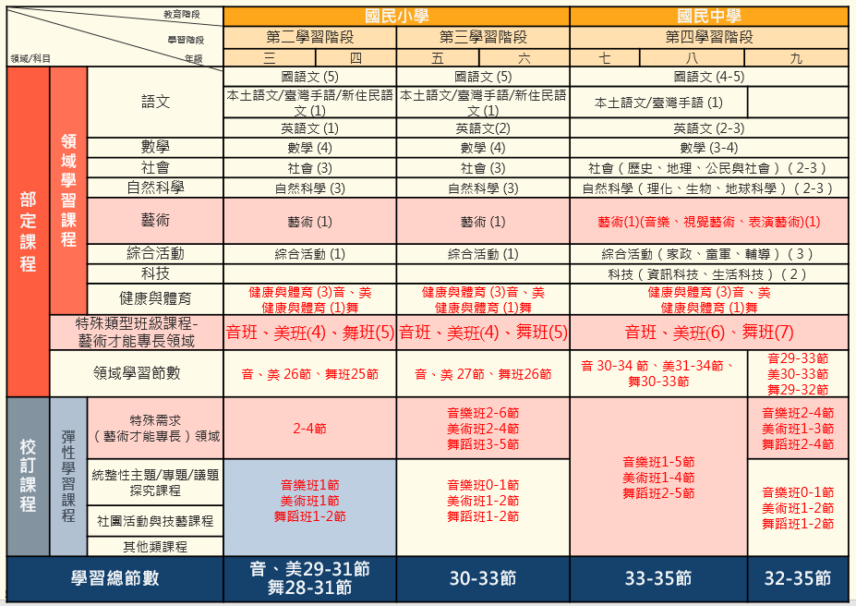
國民小學及國民中學 音樂班、美術班、舞蹈班課程規劃表(適用一一一學年度後入學)

Slide 23
學習構面與學習重點

Slide 24
藝術才能專長領域學習構面
藝術實作– 各類藝術本
質之思與行
藝術認知– 與實作相關之脈絡體系
創作
與 展演
知識
與 概念
藝術專題 藝才殊異–
專業、獨立與個別化
課程
地圖
藝術
與 生活
藝術
與 文化
藝術普及– 群眾藝術之 認同與實踐
藝術審美– 藝術史與
文化觀之涵養
藝才領綱學習構面並轉化為後續各類藝術專長之學習重點
Notes:
藝才領剛依據課程目標,以「創作與展演」「知識與概念」「藝術與文化」「藝術與生活」「藝術專題」為學習五項構面,其學習重點在於實作,認知,普及,審美以及專業個別化的藝才殊異。

Slide 25
藝術才能/藝術才能資賦優異 專長領域學習重點編碼說明
編碼 | 第1碼 |  | 第2碼 | 第3碼
意義 | 藝術才能(含資優)類別及學習階段 |  | 學習構面及學習表現 | 學習 內容
代號 | 舞才Ⅱ/舞才Ⅲ/舞才IV/舞V |  | P1,P2,...；K1,K2,... ；C1,C2,...；LI,L2,... ；S1,S2,...。 | 1,2,3,...
說明 | 舞オ-舞蹈才能 | 羅馬數字 Ⅱ〜V 依序為 第二至第五 學習階段 | 學習構面(藝才)： 創作與展演(P/ Performance)； 知識與概念(K/ Knowledge)； 藝術與文化(C/ Culture)； 藝術與生活(L/ Life) 藝術專題(S/ Specific issue or project)。 阿拉伯數字依序為學習表現之流水號。 | 流水號
Notes:
舞蹈專長學習重點,包含學習表現與學習內容,為了快速辨識學習階段與構面將其編碼:第一碼是類別與學習階段,舞才指舞蹈才能,舞優指藝術才能資賦優異舞蹈專長,羅馬數字Ⅱ至Ⅴ依序為第二階段至第五階段,第二階段為國小34年級,第三階段為國小56年級,第四階段代表國中7.8.9年級,第五階段指高中10.11.12年級,第二碼代表學習構面與學習表現,藝才學習構面(P) Performance創作與展演,(K) Knowledge知識與概念,(C) Culture藝術與文化,(L) Life藝術與生活,(S) Specific issue orproject藝術專題,後面接續阿拉伯數字依序為學習表現之流水號,第三碼數字流水號即為學習內容,後面接續阿拉伯數字依序為學習表現之流水號,第三碼數字流水號即為學習內容

Slide 26
學習表現舉隅-藝才/藝才資優舞蹈班 學習構面「創作與展演/創作、展演與發表」
第二學習階段 | 第三學習階段 | 第四學習階段 | 第五學習階段
^{舞才Ⅱ-P1} ^{依指令完成動作} | 舞才Ⅲ-P1 運用舞蹈動作元素組 成舞句形式。 | ^{舞才Ⅳ-P1} ^{透過引導，清楚呈現動作的意念。} | ^{舞才Ⅴ-P1 運用動作展現個人的特質與創意。}
 |  |  | ^{舞優V-P1 詮釋舞作並表現個人的動作特色。}
學習不同動作技法，奠定創作基礎
多元藝術創作
主題創作
Notes:
各學習階段課程應具備不同趨向以適應學生發展需求。國民小學教育階段之藝術才能班自第二學習階段起設置，持續第一學習階段所學，專長領域課程主要充實學生藝術學習之能力，奠定創作基礎並培養其多元之藝術興趣。第三學習階段之專長領域課程旨在協助學生加強藝術專長課程之學習層次，鼓勵公開展演，拓增自信心，且逐次培養藝術互動與群體合作精神。國民中學即第四學習階段，專長領域課程持續透過核心素養的實踐，提升藝術才能優異學生之藝術能力，培養具有實作、分析、應用、鑑賞、創造等多面向之藝術基礎人才。而第五學習階段以普通型高級中等學校為主，專長領域課程引導學生確立藝術之專業學習方向，深化藝術實作、分析、應用、鑑賞與創造等多面向之學習觸角，持續充實美感素養與藝術涵養，且能進行藝術專題研究，由中培養對藝術專業生涯之認知，並形塑人文關懷與社會參與之公民責任，積極朝向藝術學門邁進。綜觀各學習階段之藝術才能教育趨向，強調與總綱內涵之呼應，積極培養學生基本學力且厚植專長領域知能。

Slide 27
學習表現舉隅-藝才/藝才資優舞蹈班 學習構面「創作與展演/創作、展演與發表」
第二學習階段 | 第三學習階段 | 第四學習階段 | 第五學習階段
舞才Ⅱ-P1-1 動作的體驗與探 索。 舞才Ⅱ-P1-2 身體各部位的運 用。 | 舞才Ⅲ-P1-1 舞蹈的空間、時 間、力 量、流動 、 關係等動作元 素的探索。 舞才Ⅲ-P1-2 動作元素的多元組合。。 | 舞才Ⅳ-P1-1 舞句與意象的探索。 舞才Ⅳ-P1-2 結構完整、主題明確的作品。 | 舞才Ⅴ-P1-1 各類舞蹈動作組合與技法表現。 舞才Ⅴ-P1-2 舞句的聯結、變化及創意。
 |  |  | 舞優V-P1-1 舞蹈技藝的仿作、精緻化與再創造。 舞優V-P1-2 舞蹈即興的發展與舞蹈動作的體現、銜接及組合。
基礎探索
探究
多元運用

Slide 28
學習 構面 | 學習重點
 | 學習表現 |  | 學習內容
第三學習階段
創作與 展演 | 舞才Ⅲ-P1 運用舞蹈動作元素組 成舞句形式。 | 舞才Ⅲ-P1-1 舞蹈的空間、時間、力 量、流動、關係等動作元 素的探索。 舞才Ⅲ-P1-2 動作元素的多元組合。
 | 舞才Ⅲ-P2 運用媒材呈現舞句形 式。 | 舞才Ⅲ-P2-1 舞蹈動作元素與節奏旋律 的結合。 舞才Ⅲ-P2-2 媒材於舞蹈的運用：含道 具、音樂等。
 | 舞才Ⅲ-P3 主動與群體合作。 | 舞才Ⅲ-P3-1 積極參與群體活動：含舞 蹈創作與排練等。 舞才Ⅲ-P3-2 舞蹈作品呈現及觀察。
知識與概念 | 舞才Ⅲ-K1 認識舞蹈基本元素。 | 舞才Ⅲ-K1-1 舞蹈動作與基本元素的認 知：含舞蹈動作原理及舞 蹈專用術語等。 舞才Ⅲ-K1-2 舞蹈創作與基本元素的運 用概念。
 | 舞才Ⅲ-K2 對到院前心肺功能停 止（OHCA）及熱傷 害之傷者具備基本急 救能力。 | 舞才Ⅲ-K2-1 急救技能訓練：心肺復甦 術與自動體外心臟電擊去 顫器。 舞才Ⅲ-K2-2 熱傷害分類與急救基本處 理流程：含中暑、熱衰 竭、熱痙攣 等之分類與急救。
藝術與文化 | 舞才Ⅲ-C1 了解國內外不同舞蹈 類型發展特色。 | 舞才Ⅲ-C1-1 國內外不同舞蹈類型的起 源與發展。 舞才Ⅲ-C1-2 國內外不同舞蹈類型的欣 賞。（取材考量不同性別、 族群）
 | 舞才Ⅲ-C2 清楚說明具有代表性的國內外舞蹈家及舞 蹈團體名稱。 | 舞才Ⅲ-C2-1 國內外3個以上具有特色的舞蹈家與舞蹈團體：含簡 介、作品 影片欣賞等。（取 材考量不同性別、族群）
藝術與 生活 | 舞才Ⅲ-L1 主動參與藝文展演活 動。 | 舞才Ⅲ-L1-1 參與校內、校際及社區不 同類型藝文展演活動：含 學習記錄等。
藝術專題 | 舞才Ⅲ-S1 完整蒐集、觀察與記 錄舞蹈類別資料。 | 舞才Ⅲ-S1-1 舞蹈類別資料蒐集：含分 析、討論及記錄等。
 | 舞才Ⅲ-S2 透過引導，分組進行 動作的發想、探索及 呈現。 | 舞才Ⅲ-S2-1 舞蹈不同元素的整合及運 用。 舞才Ⅲ-S2-2 不同媒材的多元運用：含 道具、音樂等。
課程手冊--學習重點的補充說明及舉例
1.透過動作分析、示範、模仿與演練，探索肢體動作與內在的覺察，進而調適
自我與實現自我。
2.運用肢體動作認識空間、時間、力量、流動與關係等舞蹈動作元素，將造型
、層次、節奏、速度、動力等融入舞蹈段落結構中，進而以動作段落與動作
組合串聯結合為舞句。
3.舞劇形式可依據節奏變化，運用速度快、慢，時間長、短，動作高、低，靜
止與流動的交互進行，產生多樣的組合，並創作有特色的舞作。
Notes:
再來看看第三學習階段創作與展演學習構面與學習重點為例,舞才Ⅲ-P1-1 舞蹈的空間、時間、力 量、流動、關係等動作元 素的探索。舞才Ⅲ-P1-2 動作元素的多元組合。對應課程手冊學習重點的補充說明為[2.運用肢體動作認識空間、時間、力量、流動與關係等舞蹈動作元素，將造型、層次、節奏、速度、動力等融入舞蹈段落結構中，進而以動作段落與動作組合串聯結合為舞句。]

Slide 29
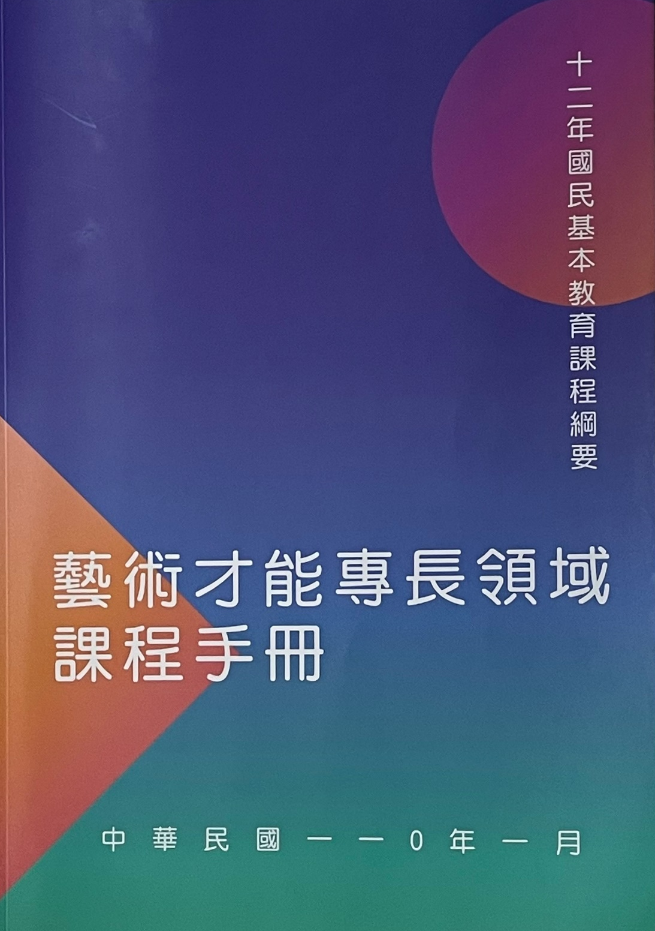
編寫課程的好幫手
Notes:
藝術才能班之藝術才能專長領域與資賦優異須參照〈藝術才能專長領域課程綱要〉進行課程設計及教學安排，而課程編寫的好幫手就是這本藝術才能專長領域課程手冊。內容包含發展沿革與特色、課程架構、內涵與規劃原則、核心素養與學習重點之呼應、課程計畫與教學大綱示例、課程實施與後續研發建議等參考內容。

Slide 30
專長課程融入議題
編寫課程的好幫手
學習 階段 | 議題 | 學習 主題 | 實質 內涵 | 融入藝術才能專長 領域學習重點之示例 | 說明
第三 學習 階段 | 品德教 育 | 品德 發展 層面 | 品E3 溝通合作 與和諧人 際關係。 | 舞才Ⅲ-P3 主動與群體 合作。
可引導學生回憶生活經驗中與同儕互動過程曾發生的事件，由老師指導，帶領學生釐清問題的癥結，並從雙方的角度切入，理解彼此的想法與期待，再透過實際分組，思考與討論出和諧人際互動的妙招，步驟性地落實有效合作的方式。

Slide 31
課程計畫撰寫與實作

Slide 32
課程計畫好處多
行政工作和教學已經很忙了，哪有時間寫課程計畫！
有如期填報系統就好了！
應付主管機關備查就好了！
👍掌握各科目間的內容與進度，
隨時可以被檢視。
👍縱向連結～師資更替時教材可以
銜接與交流。
👍橫向連結～教師群有共同目標，
共備更容易，教學更有默契！

Slide 33
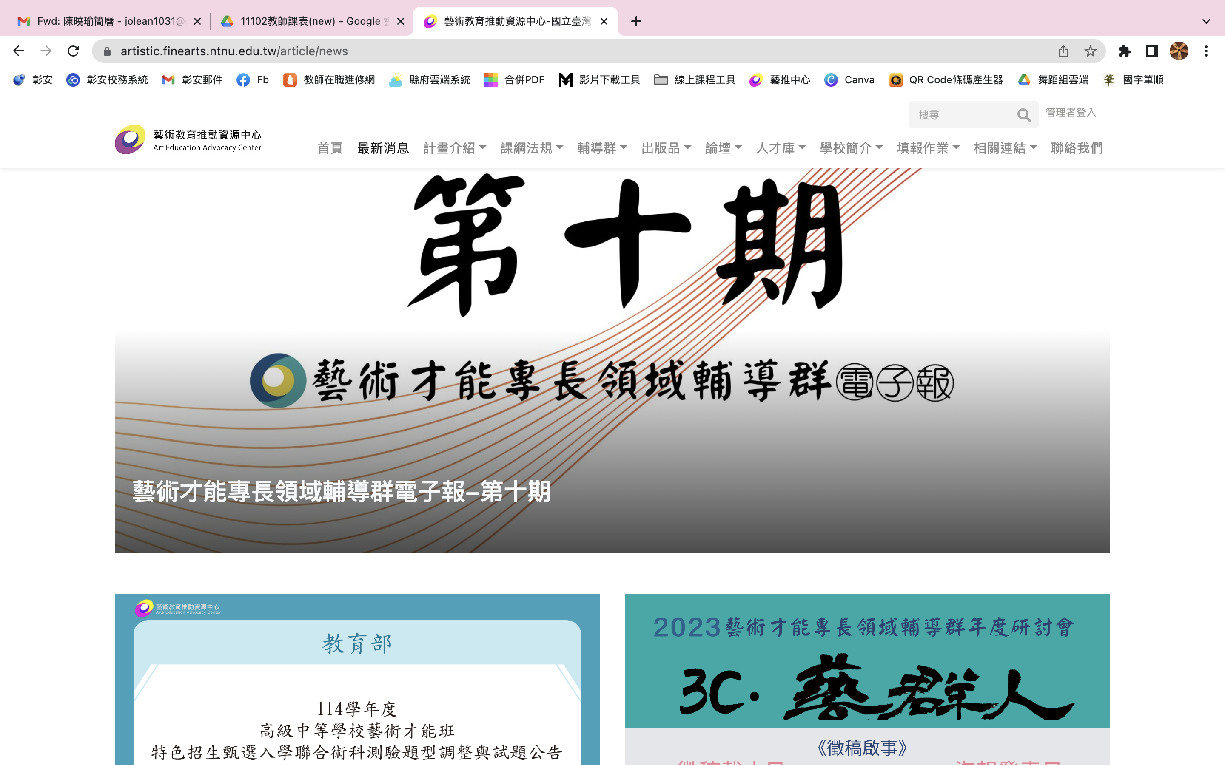
藝術才能資源好幫手
https://artistic.finearts.ntnu.edu.tw/

Slide 34
藝才課綱哪裡找
藝術才能課程規範&領綱
https://artistic.finearts.ntnu.edu.tw/article/detail/97

Slide 35
課程計畫好幫手
https://artistic.finearts.ntnu.edu.tw/files/attr/%E5%8D%81%E4%BA%8C%E5%B9%B4%E5%9C%8B%E6%B0%91%E5%9F%BA%E6%9C%AC%E6%95%99%E8%82%B2%E8%AA%B2%E7%A8%8B%E7%B6%B1%E8%A6%81%E2%80%94%E8%97%9D%E8%A1%93%E6%89%8D%E8%83%BD%E5%B0%88%E9%95%B7%E9%A0%98%E5%9F%9F%E8%AA%B
自編教材不等於隨心所欲
📕看範例找課程規劃的方向
📕詞窮時找救兵

Slide 36
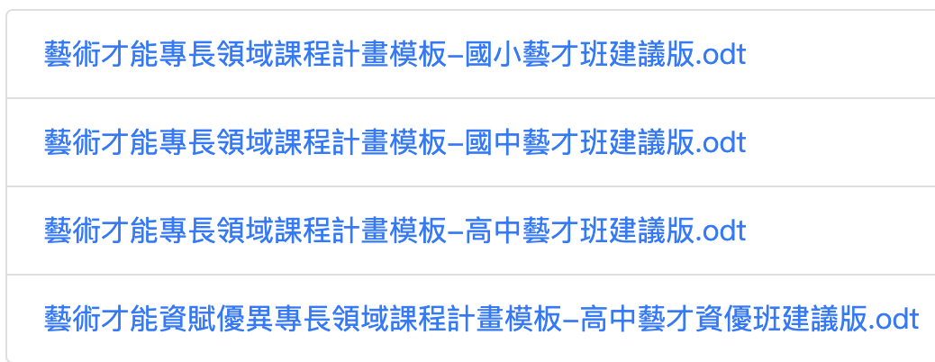
課程計畫模板哪裡找
藝術才能專長領域課程計畫模板https://artistic.finearts.ntnu.edu.tw/article/detail/106

Slide 37
經驗交流與分享

Slide 38
課綱新頁藝起來

